Slide 1
AFABB-DF CONVERSAS SOBRE A PREVI Reflexões sobre a rentabilidade de INVESTIMENTOS do PLANO 1
Notes:
Enfatizar que vamos mostrar que o Plano 1 está equilibrado, sem nenhum risco de equacionamento no médio prazo, mas que poderia estar em uma situação muito melhor do que está hoje, com horizonte temporal dos investimentos de 2015 para cá.
Então não apresentaremos perdas antigas como Costa do Sauípe, Hopi-Hari, Global Equity, Sete Brasil, etc.
Todas as informações foram obtidas nos Relatórios Anuais da PREVI ou PREVIC ou no site da PREVI.

Slide 2
OBJETIVO DESTE TRABALHO A Previ faz a gestão de quatro planos de benefícios: Plano 1, Previ Futuro, Previ Família e Carteira de Pecúlios (CAPEC). Esta apresentação remete a reflexões, para isso faz um recorte, tratando apenas do Plano 1 e um segundo recorte, investimentos em principais papéis da renda variável, renda fixa e investimentos no exterior, contextualizada com uma visão macro de investimentos.
Notes:
Destacar que a apresentação vai focar parte dos investimentos do Plano 1 em Renda Fixa, Renda Variável e no exterior.

Slide 3
AGENDA:
1 - PLANO 1 E PREVI FUTURO - INVESTIMENTOS VISÃO MACRO
2 - PLANO 1 - RENDA VARIÁVEL - INVESTIMENTOS E OPORTUNIDADES
3 - PLANO 1 - PERDAS DE OPORTUNIDADES - VALE 2020-2021
4 – PLANO 1 - INVESTIMENTOS NO EXTERIOR
5 - PLANO 1 - RENDA FIXA - TÍTULOS PÚBLICOS
6 – PLANO 1 - RESUMO FINANCEIRO - DESVALORIZAÇÃO DE INVESTIMENTOS - PERDAS DE OPORTUNIDADES
7 – PREVIC – Ranking do Índice de Solvência
8 - CONCLUSÃO
Notes:
Destacar que vamos apresentar uma visão macro do Plano 1, principais investimentos em Renda Variável, aprofundar as movimentações ocorridas com a VALE em 2020/2021, analisar os investimentos em títulos públicos e ao final vamos quantificar os casos apresentados.

Slide 4
1. Visão Macro – Investimentos – Plano 1 e Previ Futuro em 31.08.23.
R$ Milhões
INVESTIMENTOS | PLANO 1 |  |  | PREVI FUTURO
 | VALOR | % | RENTAB.% | VALOR | % | RENTAB.%
RENDA FIXA | 135.857 | 60,9 | 7,74 | 20.600 | 69,1 | 11,19
RENDA VARIÁVEL | 66.274 | 29,7 | -1,78 | 4.744 | 15,9 | 4,72
IMÓVEIS | 12.999 | 5,8 | 10,76 | 847 | 2,8 | 13,91
OPERAÇÕES COM PARTICIPANTES | 6.130 | 2,7 | 6,58 | 3.080 | 10,4 | 6,43
ESTRUTURADOS | 660 | 0,3 | 3,22 | 270 | 0,9 | 4,42
NO EXTERIOR | 1.305 | 0,6 | 18,69 | 259 | 0,9 | 15,08
TOTAL | 223.225 | 100,0 | 5,13 | 29.800 | 100,0 | 9,65
META ATUARIAL |  |  | 6,03 |  |  | 5,94
RESULTADO ANUAL | -2.515 |  | -0,90 | 148 |  | 3,71
RESULT. ACUMULADO | 2.182
Notes:
Destacar que costumam divulgar que o Plano 1 tem R$ 240, 250 bilhões de patrimônio. Mas o que temos de investimentos somam R$ 223 bilhões.
E como o BB tem uma conta oriunda do BET no Plano 1de cerca de R$ 12 bilhões, o que temos mesmo de patrimônio líquido são R$ 211 bilhões para o pagamento dos benefícios.
Citar os principais investimentos e respectivos percentuais de rentabilidade no ano.
Destacar que a rentabilidade negativa na Renda Variável é decorrente da desvalorização das ações da Vale no ano, que representam 50% da Carteira.
Citar a rentabilidade no ano.
Destacar a Meta Atuarial que é o objetivo a ser atingido para garantir o pagamento dos benefícios.
Que a Meta Atuarial é o piso mínimo a ser alcançado e não o teto, observando-se a segurança dos investimentos.
A Meta Atuarial é composta pelo INPC + juros reais de 4,75% ao ano.
Costumo citar se a rentabilidade no ano for de 11% e a Meta Atuarial for de 10% vai aparecer um superávit de 1%, equivalente a cerca de R$ 2 bilhões.
E se a Meta Atuarial for de 10% e no ano e rentabilidade for de 9% aparecerá um déficit de 1%, equivalendo a cerca de R$ 2 bilhões de perdas no ano, como está ocorrendo agora.
Citar que a partir de 2020 a PREVI instituiu a política de "imunização de passivos“, que consiste em reduzir os investimentos em Renda Variável e aumentar os em Títulos Públicos, como forma de compatibilizar a rentabilidade dos investimentos com a Meta Atuarial.
Citar que estamos mostrando os investimentos do Previ Futuro apenas para termos uma noção de comparação entre os Planos.
Ao final destacar a folha de benefícios do Plano 1 que vai alcançar R$ 16 bilhões neste ano.
Essa folha do Plano 1 é maior do que a folha do BB, sem encargos sociais, e também maior do que as folhas globais da Petrobras e da Vale também.
E como o Plano 1 tem R$ 211 bilhões de patrimônio líquido e está com uma folha anual de benefícios de R$ 16 bilhões, está mais do evidente que o Plano está dependente de uma excelente gestão dos investimentos para honrar os pagamentos de benefícios previstos até o ano de 2100.

Slide 5
2 - PLANO 1 - RENDA VARIÁVEL - INVESTIMENTOS E OPORTUNIDADES
BB
PETROBRAS
BRF
INVEPAR
IRB
MAGAZINE LUIZA
NOVOS INVESTIMENTOS - IPOs
Notes:
Citar que vamos apresentar um histórico dos investimentos dessas Empresas de 2015 para cá.
E cito que ninguém acerta 100% em Renda Variável.
E que como um grande e conceituado investidor institucional esperamos que a PREVI acerte em pelo menos 80% dos investimentos em Renda Variável.
Se os acertos se situarem abaixo de 80% e até 65% teria que acender uma bandeira amarela.
E se os acertos ficarem *abaixo de 65% teriam que acender uma bandeira vermelha, parar tudo na RV e analisar o que está acontecendo.

Slide 6
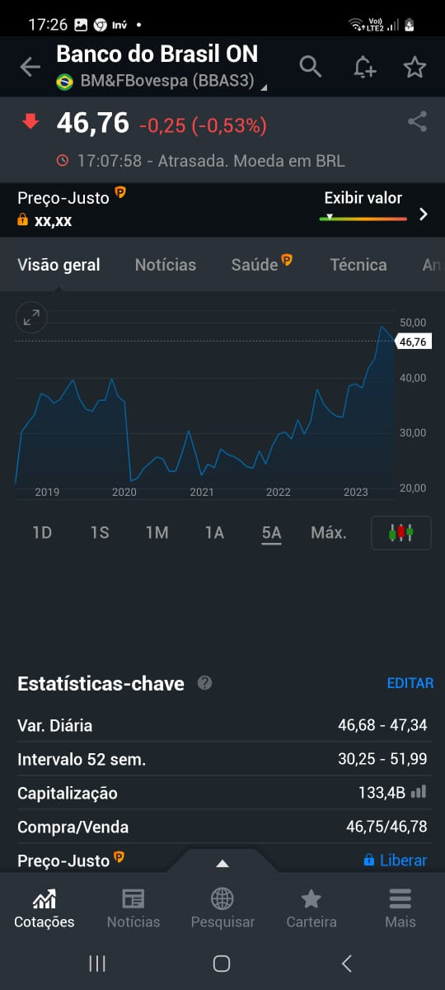
Notes:
Os gráficos da Investing.com dão muita credibilidade à apresentação.
Nesses gráficos explorar a linha de cotação das ações em azul, principalmente se o valor das ações caíram ou subiram nos últimos 5 anos.
Com relação ao BB cito que está com resultados consistentes e crescentes, inadimplência e despesas administrativas controladas.
Vamos ver como os investimentos no BB se comportaram.

Slide 7
PREVI - PLANO 1 INVESTIMENTOS NO BB
ANO | AÇÕES Qtde-mil | Valor por ação | Valor R$ milhões
2015 | 295.433 | 14,73 | 4.354
2016 | 278.210 | 28,08 | 7.814
2017 | 241.637 | 31,81 | 7.688
2018 | 174.097 | 46,48 | 8.093
2019 | 133.346 | 52,81 | 7.043
2020 | 131.268 | 38,79 | 5.093
2021 | 130.184 | 28,84 | 3.755
2022 | 129.026 | 34,72 | 4.481
Notes:
Citar que vamos apresentar um slide desse para cada Empresa.
Os slides tem históricos de 8 anos, com uma linha por ano contendo a quantidade de ações, o preço por ação e o valor do investimento no final do ano.
Se a quantidade de ações estiver subindo significa em quase todos os casos que o Plano 1 está comprando e se a quantidade de ações estiver diminuindo significa que o Plano 1 está vendendo ações da Empresa.
A estratégia em relação ao BB foi vender, vender e vender, não importando como está a situação da Empresa, se tem bons resultados ou não e se está pagando bons dividendos ou não.
Venderam nesse período 57% das ações do BB.
Eu costumo para ilustrar citar que participei de uma Live da FAABB com dois Diretores da PREVI em maio/ junho-2021.
E com relação ao BB citei nessa Live que as ações tinham chegado em 2019 a R$ 52 e agora estavam girando entre R$ 28 e 30 e que se não seria o caso de recomprar ações do BB?
Até citei um grande investidor de SP que dizia na época que ele comprava tudo o que aparecia do BB abaixo de R$ 30 por ação.
Eles agradeceram e um deles disse que tinha gostado da dica e que iriam analisar.
Eles devem ter analisado e em vez de comprar venderam um pouco mais de ações do BB em 2021.
E recentemente as ações do BB chegaram a R$ 54, praticamente quase que dobrando de valor, sem contar bons dividendos pagos nos últimos anos.

Slide 8
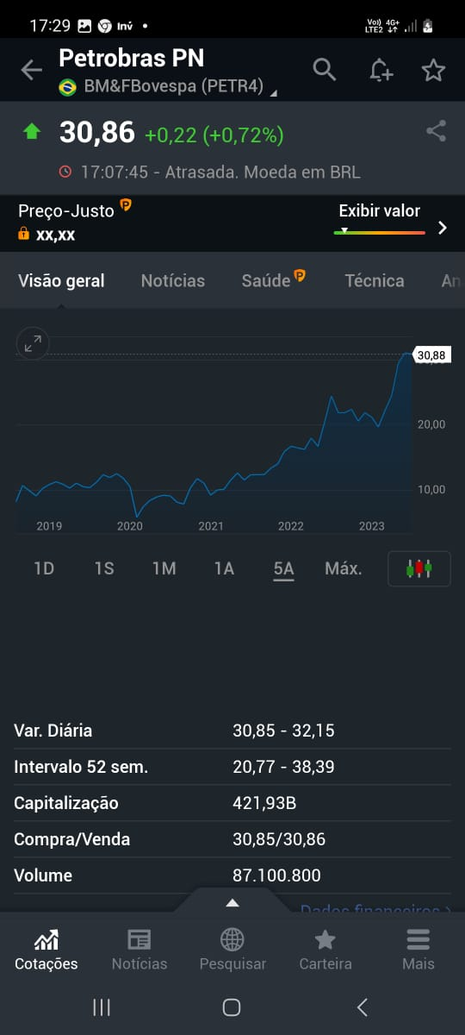
Notes:
Linha de cotação das ações em azul muito similar ao do BB.
A Petrobras está com resultados consistentes e excelentes e pagou ótimos dividendos em 2021/2023.

Slide 9
PREVI - PLANO 1 INVESTIMENTOS NA PETROBRAS
ANO | AÇÕES Qtde-mil | Valor por ação | Valor R$ milhões
2015 | 352.912 | 6,73 | 2.377
2016 | 352.912 | 14,90 | 5.261
2017 | 340.072 | 16,11 | 5.480
2018 | 277.760 | 23,01 | 6.393
2019 | 219.438 | 30,15 | 6.617
2020 | 216.384 | 27,20 | 5.887
2021 | 158.628 | 28,45 | 4.512
2022 | 152.777 | 24,66 | 3.769
Notes:
A estratégia em relação a Petrobras foi a mesma do BB em vender, vender e vender, não importando como está a situação da Empresa, se tem bons resultados ou não e se está pagando bons dividendos ou não.
E venderam também 57% das ações da Empresa nesse período, como no caso do BB.
Costumo citar que em Abril/21 venderam 27% das ações da Empresa, sem nenhuma necessidade em termos de liquidez.
Ao atualizar os slides em Maio/22 me deparei com um Fundo Exclusivo do BB em ações da Petrobras e na época eles divulgavam a rentabilidade do Fundo nos últimos 12 meses, de Maio/21 a Abril/22 e um ano depois das vendas das ações pela PREVI, e a rentabilidade desse Fundo nesse período foi de fantásticos, estonteantes 87% em 12 meses.
Como na época venderam R$ 1,6 bilhão em ações da Petrobras em abril/21, então de ganhar 87% em um ano, o que equivale a cerca de R$ 1,400 bilhão.
Esse valor foi devidamente quantificado como perdas de oportunidades com a Petrobras.

Slide 10
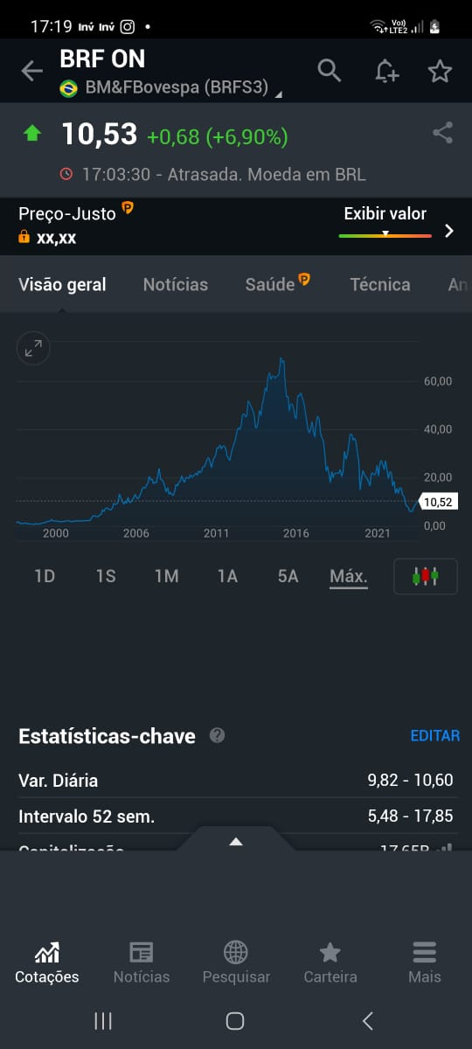
Notes:
Destacar que as cotações das ações caíram de forma vertiginosa a partir de 2015 para cá.

Slide 11
PREVI - PLANO 1 INVESTIMENTOS NA BRF
ANO | AÇÕES Qtde-mil | Valor Ação-R$ | Valor R$ mi | Vr Vendas Compras | Meta Atuarial % | Correção Atuarial | Total R$ mi
2014 | 98.735 | 63,43 | 6.263
2015 | 85.932 | 55,39 | 4.760 | -709 | 16,28 | 904 | 6.458
2016 | 84.735 | 48,24 | 4.088 | -57 | 11,58 | 741 | 7.142
2017 | 84.735 | 36,59 | 3.101 |  | 7,07 | 504 | 7.646
2018 | 84.735 | 21,92 | 1.858 |  | 8,43 | 644 | 8.290
2019 | 74.780 | 35,19 | 2.632 | -350 | 11,33 | 899 | 8.839
2020 | 73.301 | 22,03 | 1.615 | -32 | 10,20 | 898 | 9.705
2021 | 48.612 | 22,50 | 1.094 | -666 | 14,91 | 1.347 | 10.692
2022-01 | 64.714 | 22,32 | 1.444 | 359
2022 | 65.346 | 8,27 | 541 | 5 | 10,68 | 1.141 | 12.197
Notes:
Explorar o lado esquerdo do slide.
Houve brutal desvalorização das ações a partir de 2015 e só realizaram vendas expressivas em 2015 e 2019, sendo que boa parte das ações vendidas no final de 2021 foram recompradas em janeiro/22 por R$ 20 e as ações em 2022 e no decorrer do primeiro semestre/23 caíram para menos de R$ 6,00.
Do final de 2015 a 2018 praticamente não houve movimentação das ações e a perda do Plano foi de R$ 3 bilhões nesse período.
Pelo valor histórico houve perdas de valor dos investimentos de cerca de R$ 4,2 bilhões do final de 2014 para cá.
Explorar o lado direito do slide
Para apurar as perdas efetivamente incorridas, atualizamos o valor existente no final de 2014 pela meta atuarial a partir de 2015 e deduzimos ano a ano as vendas realizadas e acrescentamos as compras efetuadas para quantificar o valor que o Plano 1 deveria ter nesse investimento no final de 2022.
E no final de 2022 apuramos o valor atualizado pela meta atuarial a partir de 2015 de R$ 12,197 bilhões.
Deduzindo o valor efetivo existente no final de 2022 identificamos uma perda de R$ 11,656 bilhões, atualizado pela meta atuarial.
Essa perda corresponde 95% do valor do investimento em 31.12.2014, atualizado pela meta atuarial, e equivale a 9,7 anos de contribuições patronais e pessoais para o Plano 1.

Slide 12
PREVI - PLANO 1 INVESTIMENTOS NA INVEPAR
ANO | AÇÕES Qtde-mil | Valor p/ação | Valor R$ mi | Vendas Compras | Meta Atuarial % | Correção Atuarial | Total R$ mi
2014 |  |  | 2.580
2015 |  |  | 2.044 |  | 16,28 | 420 | 3.000
2016 |  |  | 1.436 |  | 11,58 | 347 | 3.347
2017 |  |  | 1.578 |  | 7,07 | 236 | 3.583
2018 |  |  | 1.022 |  | 8,43 | 302 | 3.885
2019 |  |  | 857 |  | 11,33 | 440 | 4.325
2020 |  |  | 735 |  | 10,20 | 441 | 4.766
2021 | 109.703 | 3,49 | 383 |  | 14,91 | 710 | 5.476
2022 | 109.703 | 3,60 | 396 |  | 10,68 | 584 | 6.060
Notes:
A INVEPAR é uma Empresa constituída pela PREVI, FUNCEF, PETROS e o Fundo Mubadala, que têm 25% das ações com direito a voto cada um. Explorar o lado esquerdo do slide
A INVEPAR apresentou perdas no período de 2015 a 2022 pelo valor histórico de R$ 2,184 bilhões.
Com exceção de 2017 e 2022, em todos os demais 6 anos de 2015 a 2022 a INVEPAR apresentou prejuízos nos resultados anuais.
Explorar o lado direito do slide
Atualizando pela meta atuarial o valor do investimento a partir do final de 2014, apuramos o valor no final de 2022 de R$ 6,060 bilhões.
Deduzindo o valor efetivo existente no final de 2022, identificamos uma perda de R$ 5,664 bilhões, atualizada pela meta atuarial.
Essa perda corresponde 93% do valor do investimento em 31.12.2014, atualizado pela meta atuarial, e equivale a 4,72 anos de contribuições patronais e pessoais para o Plano 1.

Slide 13
PREVI - PLANO 1 INVESTIMENTOS NA INVEPAR
PLANO 1 – PERDAS COM A INVEPAR 2015-2023
Ofício FAABB –Junho/2023.
Perdas > R$ 15 Bilhões: R$ 6 BI > Plano 1 desde 2015 e R$ 9 BI > FUNCEF e PETROS desde 2009.
PL negativo > R$ 3,2 bi.
Dívida líquida > R$ 1 bi.
Resultado financeiro deficitário > R$ 711 mi.
Prejuízo neste ano > R$ 166 mi.
Concessão de serviço público a pagar > R$ 13 bi.
Possibilidade de ser reutilizada em novas concessões de serviços públicos.
Notes:
A FAABB encaminhou Ofício para a PREVI em junho/23 sobre a Invepar citando os seguintes aspectos:
Perdas de 15 Bilhões, atualizada pela Meta Atuarial, sendo cerca de R$ 6 bilhões para o Plano 1, desde 2015, e R$ 9 bilhões para a FUNCEF e PETROS, desde 2009.
A Empresa está com PL negativo de R$ 3,2 bilhões.
Há dívida líquida de R$ 1 bilhão.
O resultado financeiro é deficitário em R$ 700 milhões.
Há concessões a vencer no montante de R$ 13 bilhões.
A PREVI poderá reutilizar a Empresa para novas concessões de serviços públicos.

Slide 14
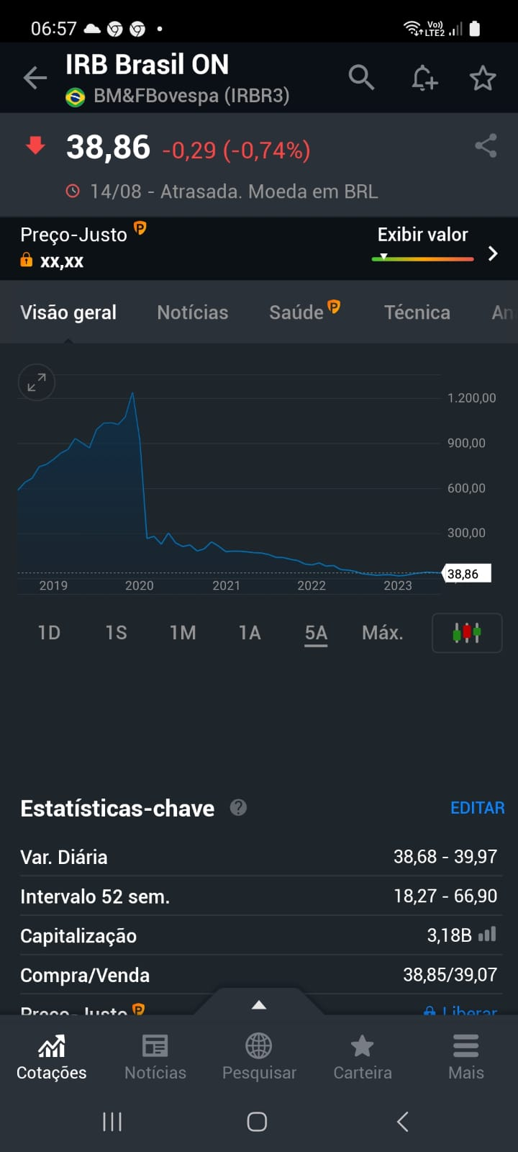
Notes:
As cotações tiveram uma queda vertiginosa em meados de 2020 em função da identificação de um problema contábil por uma corretora de valores e o IRB perdeu a credibilidade do mercado e não se recuperou mais.

Slide 15
PREVI - PLANO 1 INVESTIMENTOS NO IRB
ANO | AÇÕES Qtde-mil | Valor ação | Valor R$ mi | Vr Vendas Compras | Meta Atuarial % | Correção Atuarial | Total R$ mi
2017
2018 | 2.718 | 83,14 | 226
2019 | 22.661 | 38,92 | 882
2020 | 28.188 | 8,15 | 230 | 45 | 10,20 | 89 | 1.016
2021 | 25.997 | 4,00 | 104 | -8 | 14,91 | 151 | 1.164
2022 | 26.376 | 0,83 | 22 |  | 10,68 | 107 | 1.271
Notes:
Explorar o lado esquerdo do slide
Se trata de um investimento novo, visto que a posição em 2017 estava zerada.
A origem dos recursos para fazer esse investimento devem ter vindo das vendas massivas de BB e Petrobras em 2018/2019.
O IRB apresentou perdas pelo valor histórico no período de 2019 a 2022 de R$ 860 milhões.
Em março/abril-23 o` Plano 1 vendeu as ações do IRB por cerca de R$ 15 milhões, materializando as perdas citadas acima.
Explorar o lado direito do slide
Atualizando pela meta atuarial o valor do investimento a partir do final de 2019, apuramos o valor no final de 2022 de R$ 1,271 bilhão.
Deduzindo o valor efetivo existente no final de 2022, identificamos uma perda de R$ 1,249 bilhão, que equivale a 98% do valor do investimento a partir de 31.12 2019, atualizado pela meta atuarial.

Slide 16
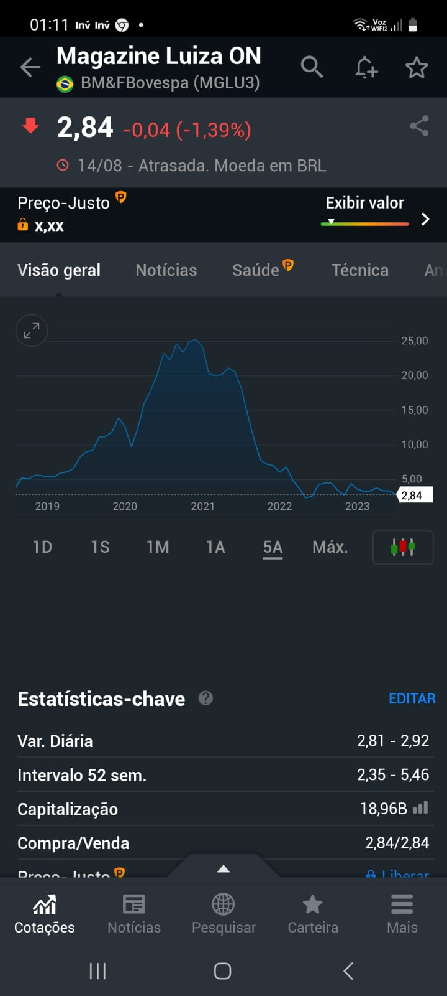
Notes:
Destacar que as cotações tiveram uma queda vertiginosa em 2021 em função dos resultados esperados não se concretizarem e o valor das ações não se recuperaram mais.

Slide 17
PREVI - PLANO 1 INVESTIMENTOS NO MAGAZINE LUIZA
ANO | AÇÕES Qtde-mil | Valor ação | Valor R$ mi | Vr Vendas Compras | Meta Atuarial % | Correção Atuarial | Total R$ mi
2018
2019 | 13.953 | 47,66 | 665
2020 | 44.647 | 24,92 | 1.113
2021 | 40.238 | 7,20 | 290 | -31 | 14,91 | 161 | 1.243
2022 | 36.465 | 2,71 | 99 | -10 | 10,68 | 131 | 1.374
Notes:
Explorar o lado esquerdo do slide.
É um investimento novo, visto que a posição em 2018 estava zerada.
A origem dos recursos para fazer esse novo investimento devem ter vindo das vendas massivas de ações do BB e Petrobras em 2019 e da VALE em 2020.
A MAGALU apresentou perdas pelo valor histórico a partir de 2020 de R$ 1,014 bilhão.
Explorar o lado direito do slide.
Atualizando pela meta atuarial o valor dos investimentos a partir de 2020, apuramos o valor no final de 2022 de R$ 1,374 bilhão.
Deduzindo o valor existente no final de 2022, identificamos uma perda de R$ 1,275 bilhão. Essa perda corresponde a 93% do valor do investimento a partir de 31.12.2020 e atualizado pela meta atuarial.

Slide 18
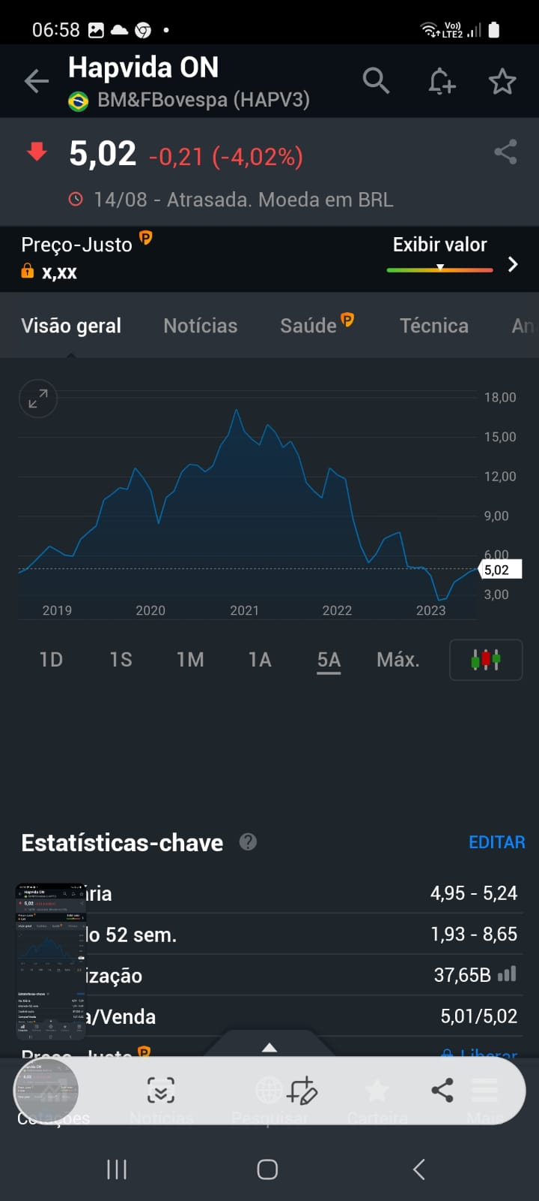
Notes:
As Empresas Hapvida, Lojas Renner e Petz faziam parte da carteira de IPOs em que o PLANO 1 investiu em 2019/2022 e que ocorreram desvalorizações expressivas a partir de 2020/21.
Mostrar esses slides rapidamente, destacando a queda acentuada da linha azul das cotações das ações a partir de 2020/21.

Slide 19
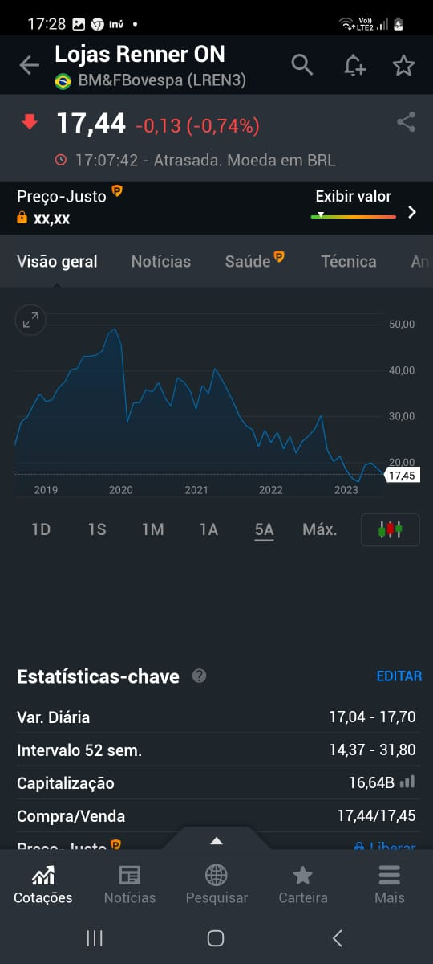

Slide 20
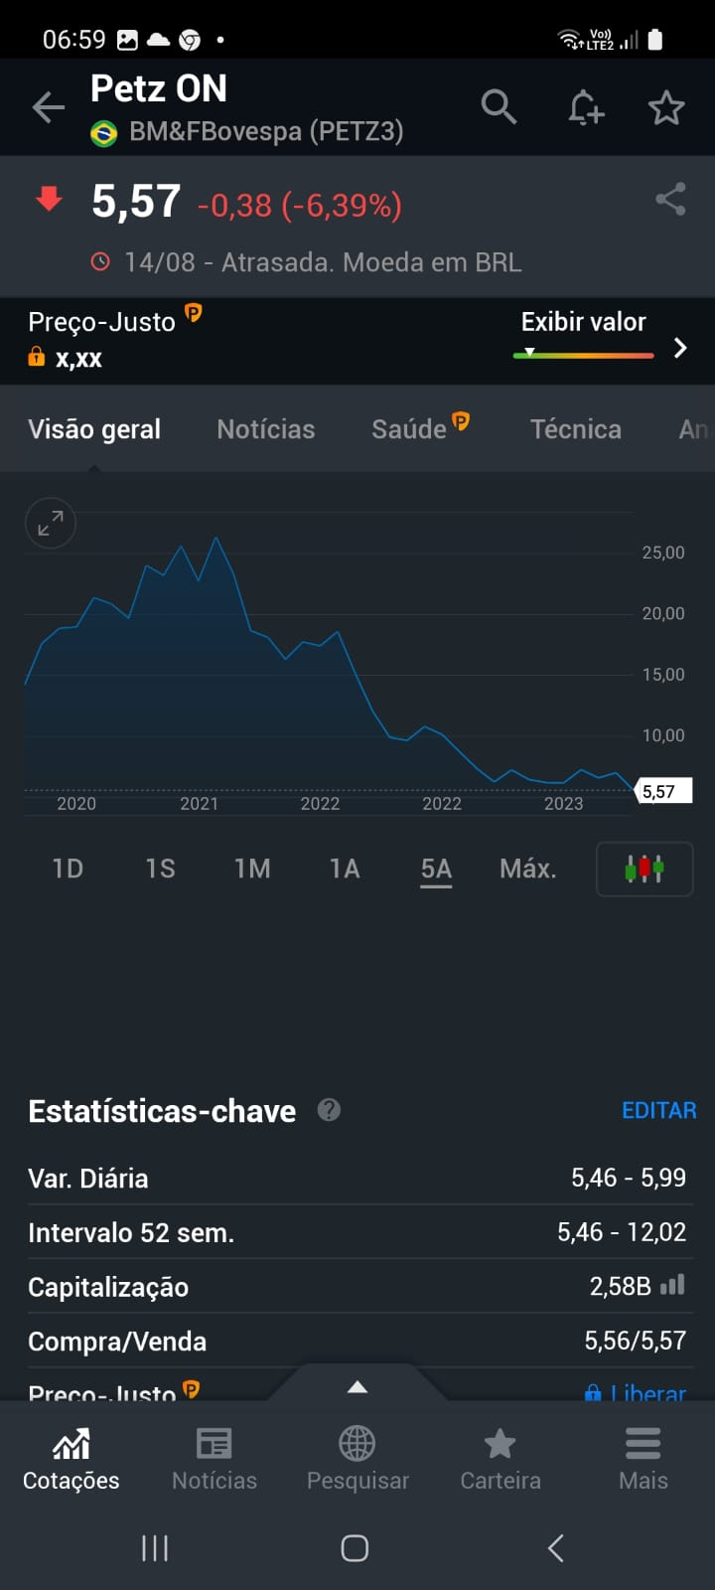

Slide 21
PREVI - PLANO 1 NOVOS INVESTIMENTOS - IPOs
 | 31.12.2020 |  | 30.06.2021 |  | 31.12.2021 |  | 31.12.2022
Empresa | Ações | R$ - mi | Ações | R$ - mi | Ações | R$ - mi | Ações | R$ mi
Banco Inter (1) |  |  | 1.347 | 91 | 1.683 | 39 | -o- | -o-
Banco Modal |  |  | 3.600 | 66 | 3.600 | 38 | -o- | -o-
Caixa Seguridade |  |  | 44.196 | 577 | 44.196 | 369 | 44.196 | 369
Grupo Mateus | 6.955 | 58 | 6.955 | 55 | 6.955 | 41 | -o- | -o-
Hapvida | 20.427 | 311 | 20.427 | 314 | 18.497 | 192 | 21.952 | 111
Localiza | 11.429 | 788 | 11.264 | 720 | 10.209 | 541 | 9.444 | 500
Lojas Renner | 10.267 | 447 | 10.267 | 454 | 10.681 | 261 | 7.864 | 161
Mater Dei |  |  | 4.580 | 76 | 4.580 | 61 | 4.580 | 33
Notredame | 2.808 | 220 | 2.808 | 238 | 2.127 | 128 | -o- | -o-
PET Center | 1.367 | 26 | 3.818 | 98 | 3.696 | 60 | 1.670 | 10
Rede D’Or | 3.046 | 208 | 3.046 | 210 | 3.100 | 138 | 2.622 | 77
Rumo | 18.298 | 364 | 18.206 | 348 | 16.358 | 290 | 14.093 | 262
Total | 74.597 | 2.422 | 130.514 | 3.247 | 125.682 | 2.158 | 106.421 | 1.523
1-Banco Inter-Valor inicial em 07/21.
Notes:
Esse slide é uma fotografia em algum momento da Carteira de Renda Variável de IPOs/Follow On que existia até o final de 2022 no Plano 1.
Aas datas na parte de cima são do período de 2020 a 2022, justamente o do auge da estratégia de "imunização de passivos" que tinha como objetivo reduzir a renda variável e aplicar em títulos públicos para compatibilizar a rentabilidade desses títulos com a meta atuarial do Plano 1.
Considero essa estratégia como adequada, desde que os desinvestimentos sejam feitos com cautela e em momentos adequados e que as taxas reais de juros dos títulos públicos sejam iguais ou acima da meta atuarial.
Ao mesmo tempo que defendiam essa estratégia eles direcionaram parte dos recursos das vendas massivas de Vale/Petrobras em 2020/21 para esses IPOs de Empresas novatas, pequenas e no segmento de saúde que é de altíssimo risco.
Todos os casos apresentados causaram perdas expressivas para o Plano 1.

Slide 22
PREVI - PLANO 1 INVESTIMENTOS NA VALE
3 – PLANO 1 – PERDAS DE OPORTUNIDADES COM A VALE 2020-2021
Ofício AFABB-DF – Novembro/2021.
Todos os ativos em algum momento serão vendidos.
A venda de algum ativo não significa que não poderá ser recomprado, desde que não ultrapasse o limite de 10% do CMN.
Na época a B3Bovespa girava uma carteira como a do Plano 1 a cada 4 dias úteis.
E girava uma carteira como a da VALE a cada 15 dias úteis.
Quanto mais vendiam mais as ações da VALE subiam.
Notes:
A AFABB-DF, em ofício de Novembro/2021, questionou os resultados obtidos com movimentações equivocadas de ações da VALE em 2020/2021.
Nesse Ofício a AFABB-DF registrou que esse processo resultou em perdas para os associados de cerca R$ 25 bilhões.
Destacar os demais aspectos observados para a emissão desse Ofício que constam do próprio slide.
Esse Ofício resultou em uma reunião virtual com o Diretor de Investimentos e o Secretário Executivo da Diretoria e a AFABB-DF e depois em uma resposta formal da PREVI para a AFABB-DF.
Tanto na live como os argumentos constantes da resposta da PREVI foram evasivos e não apresentaram nenhum número sobre as movimentações efetuadas em 2020/2021 com as ações da VALE.

Slide 23
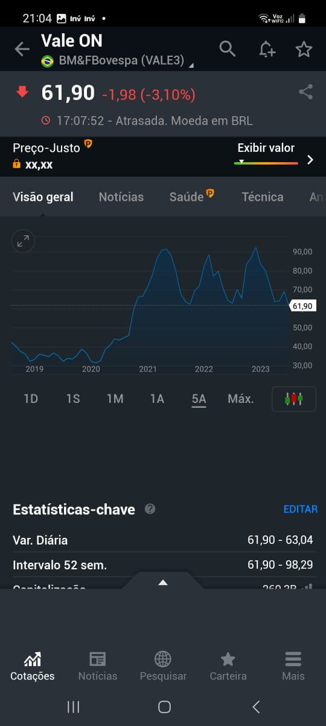
Notes:
Destacar na linha de cotações as três montanhas/ondas de altas e baixas ocorridas com a VALE a partir de 2020.
Cada ciclo desses de altas e baixas demoraram cerca de um ano cada.
O PLANO 1 vendeu intensamente ações da VALE no período de junho/20 a julho/21.
As vendas massivas começaram no sopé da primeira montanha a cerca de R$ 55/60 por ação, quanto mais o Plano 1 vendia mais as ações subiam.
A partir de Novembro/20 as ações bateram em R$ 85/90, quase 50% acima das ações vendidas três meses antes.
No primeiro trimestre/21 as ações chegaram a R$ 95/100 e no segundo trimestre/21 as ações chegaram a R$ 110/115, cerca de 90% acima das ações vendidas há 9 meses antes.
A partir de Setembro/21 as ações da Vale despencaram, causando perdas pesadas para o Plano 1 em relação ao estoque remanescente.
O Plano 1 praticamente só participou da subida da primeira montanha, tendo vendido a maior parte no sopé e uma parte menor no topo.
O Plano 1 não pode recomprar ações da VALE na descida do valor das ações, pois o limite de investimentos de 10% por emissor estabelecido pelo CMN estava extrapolado.
E o Plano 1 praticamente não participou da segunda e terceira montanhas/ondas.

Slide 24
PREVI - PLANO 1 INVESTIMENTOS NA VALE (VALE, LITEL e LITELA)
ANO | AÇÕES Qtde-mil | Valor por ação | Valor R$ milhões
2015 |  |  | 27.248
2016 |  |  | 27.451
2017 |  |  | 35.216
2018 |  |  | 51.193
2019 | 850.482 | 50,45 | 42.915
2020 | 622.880 | 87,77 | 54.676
2021 | 475.020 | 77,96 | 37.032
2022 | 471.147 | 86,03 | 40.534
Notes:
Com o encerramento do Acordo de Acionistas o Plano 1 passou a divulgar o total de ações possuídas em 2019.
Nessa época o Plano 1 detinha cerca de 17% das ações da VALE e era o principal acionista. O segundo maior acionista detinha 5% de ações.
Entre 2020 a 2021 o Plano 1 vendeu cerca de 45% das ações da VALE, sem necessidade em termos de liquidez para pagar os benefícios previdenciários aos associados. Os recursos originados com essas vendas chegaram a cerca de R$ 30 bilhões.
Não houve nenhuma transparência nesse processo, visto que nos Relatórios Anuais de 2020 e 2021 não há nenhuma informação sobre essas vendas como: motivos dessas vendas massivas, volumes vendidos, valores arrecadados e principalmente a destinação dos valores obtidos.
Ao final desse processo foram vendidas cerca de 370 milhões de ações da VALE, correspondente à cerca de 9% das ações da Empresa e o Plano 1 perdeu a posição de maior acionista para um Fundo de Investimentos americano.

Slide 25
PREVI - PLANO 1 VALE - CUSTO DE OPORTUNIDADE 2020/21
EVENTO | Ações Qtde-mil | Valor médio por ação | Valor R$ milhões | Valor Ação 2.Trim.2021 | Valor R$ milhões | Custo Oportunidade R$ milhões
Vendas-2020 Desnecessária | 227.602 | 68,49 | 15.588 | 113,73 | 25.885 | 10.297
Vendas-2021 1.Trimestre | 29.029 | 89,80 | 2.606 | 113,73 | 3.301 | 695
Vendas-2021 2.Trimestre | 86.693 | 113,73 | 9.859 | 113,73 | 9.859 | 0,00
Posição-2021 Dever de Fidúcia | 402.650 | 65,00 | 26.172 | 113,73 | 45.793 | 19.621
Ações LITEL-2021 Dever de Fidúcia | 72.370 | 65,00 | 4.704 | 113,73 | 8.230 | 3.526
TOTAL |  |  | 58.929 |  | 93.068 | 34.139
Notes:
Em 2020 foram vendidas 227 milhões de ações da VALE ao preço médio de R$ 68,49, sem necessidade de liquidez para o pagamento dos benefícios.
No primeiro trimestre/21 foram vendidos 29 milhões de ações ao preço médio de R$ 89,80, já caracterizando que o dever de fidúcia foi observado, visto que as ações já estavam 50% acima do valor das vendas realizadas em Junho a Setembro/20.
No segundo trimestre/21 foram vendidos 86 milhões de ações ao preço médio de R$ 113,73. Também caracterizando que o dever de fidúcia foi observado, visto que as ações já estavam 90% acima das vendas realizadas de Junho a Setembro/20.
Entretanto, deixaram de ser vendidas 475 milhões de ações do estoque remanescente, indicando que o dever de fidúcia não foi observado, visto que apesar das ações estarem com preços 90% acima das vendas realizadas em Junho a Setembro/20 a velocidade de vendas foi reduzida no primeiro semestre/21 em relação ao segundo semestre/20 e os preços das ações despencaram a partir de Agosto/21, causando enormes prejuízos ao Plano 1 e respectivos associados.
Considerando as perdas decorrentes das ações vendidas em 2020, bem abaixo do valor alcançado poucos meses depois e sem necessidade de liquidez, e as decorrentes da manutenção de estoque elevado de ações, continuando acima do limite estabelecido de 10% pelo CMN, as perdas totais para o Plano alcançaram somente na primeira montanha/onda do gráfico da Investing.com o valor de R$ 34,139 bilhões.

Slide 26
PREVI - PLANO 1 VALE - CUSTO DE OPORTUNIDADE 2020/21
ANO | AÇÕES Qtde-mil | Valor p/ação | Valor R$ mi | Vendas Compras | Meta Atuarial % | Correção Atuarial | Total R$
2020 |  |  | 10.297
2021 |  |  | 23.842 |  | 14,91 | 1.535 | 35.674
2022 |  |  |  |  | 10,68 | 3.809 | 39.483
Notes:
Como as perdas de oportunidades ocorridas com as vendas da VALE ocorreram em 2020 e 2021 aplicamos a meta atuarial a partir de 2021 e as perdas totais alcançaram R$ 39,463 bilhões, afetando sobremaneira negativamente o patrimônio previdenciário dos associados do Plano 1.

Slide 27
PREVI - PLANO 1 INVESTIMENTOS NO EXTERIOR
4 - PLANO 1 - INVESTIMENTOS NO EXTERIOR
Notes:
O Plano 1 tem também investimentos no exterior. Apesar dos normativos permitirem que os Fundos de Pensão apliquem até 10% dos seus recursos, o Plano 1 nunca investiu mais de 1% do seu patrimônio no exterior.

Slide 28
PREVI - PLANO 1 INVESTIMENTOS NO EXTERIOR
ANO | Meta Atuarial % | Rentabilidade % | Total R$ mi
2015 | 16,28 | 50,39 | 120
2016 | 11,58 | -15,62 | 110
2017 | 7,07 | 23,36 | 131
2018 | 8,43 | 3,43 | 139
2019 | 11,33 | 28,43 | 208
2020 | 10,20 | 42,70 | 303
2021 | 14,91 | 10,09 | 1.700
2022 | 10,68 | -32,89 | 1.099
Notes:
Os investimentos no exterior foram inexpressivos até 2020, apesar de terem apresentado boa rentabilidade em alguns anos.
Em 2021 o Plano 1 aumentou em cerca de R$ 1,2 bilhão os investimentos no exterior. Os recursos desses investimentos devem ter tido origem na sua maioria nas vendas massivas de Petrobras e VALE em 2021.
Apesar da estratégia de imunização de passivos, que tinha como objetivo reduzir os investimentos em Renda Variável, as aplicações no exterior em 2022 foram feitos em Renda Variável, em um momento em que o dólar estava valorizado e as Bolsas americanas estavam batendo recordes atrás de recordes.
Em decorrência disso a rentabilidade em 2022 foi negativa em 43%, considerando também a meta atuarial que não foi alcançada.

Slide 29
PREVI - PLANO 1 RENDA FIXA - TÍTULOS PÚBLICOS
5 - PLANO 1 - DESVALORIZAÇÃO DE INVESTIMENTOS – TITULOS PÚBLICOS
Notes:
Destacar que com cerca de R$ 130 bilhões em títulos públicos, esse investimento é hoje o coração e o pulmão do Plano 1, concentrando cerca de 60% do seu patrimônio líquido.
O Plano 1 está auferindo cerca de R$ 7 bilhões em juros anuais dos títulos públicos.
Esse valor corresponde a pouco menos da folha de benefícios anual e dá uma certa estabilidade para o Plano 1.

Slide 30
PREVI - PLANO 1 TÍTULOS PÚBLICOS - Custo Amortizado x Mercado
ANO | PARA NEGOC. C.Amort. | PARA NEGOC. Mercado | MANTIDOS ATÉ VCTO. C.Amort. | MANTIDOS ATÉ VCTO. Mercado | TOTAL TÍTULOS C.Amort. | TOTAL TÍTULOS Mercado | DIFERENÇA MERCADO - AMORTIZADO
2015 | 16.688 | 15.690 | 37.497 | 32.305 | 54.185 | 47.995 | -6.190
2016 | 401 | 402 | 44.245 | 43.674 | 44.646 | 44.076 | -570
2017 | 2.178 | 2.182 | 47.349 | 48.606 | 49.527 | 50.788 | 1.261
2018 | 3.854 | 3.859 | 49.192 | 52.403 | 53.046 | 56.262 | 3.216
2019 | 23.777 | 27.891 | 50.705 | 63.647 | 74.482 | 91.538 | 17.056
2020 | 35.647 | 39.198 | 51.699 | 63.193 | 87.346 | 102.391 | 15.045
2021 | 31.961 | 30.770 | 86.688 | 81.872 | 118.649 | 112.642 | -6.007
2022 | 28.844 | 26.073 | 100.032 | 87.696 | 128.876 | 113.769 | -15.107
Os títulos públicos para negociação são contabilizados pelo Valor de Mercado e os títulos mantidos
até o vencimento são contabilizados pelo Custo Amortizado.
Notes:
Destacar que esse *slide é difícil de explicar e de entender também.
A contabilização dos títulos está segmentada em duas partes, os títulos para negociação, que podem ser resgatados a qualquer momento, e os títulos mantidos até o vencimento, onde o Fundo de Pensão indica que vai manter esses títulos até a data de vencimento.
Os títulos para negociação são contabilizados pelo valor de mercado e os títulos mantidos até o vencimento são contabilizados pelo valor de aquisição atualizados na curva da taxa de juros.
Os títulos para negociação representam a principal posição de liquidez do Plano 1.
A posição de liquidez do Plano 1 aumentou mais de 700% há poucos anos, passando de R$ 3,859 bilhões em 2018 para R$ 27,891 bilhões em 2019.
Essa situação evidencia que em termos de liquidez as vendas massivas de ações da VALE em 2020/2021 e da Petrobras em 2021 não eram necessárias.
A não marcação a mercado dos títulos mantidos até o vencimento acaba contribuindo para a existência de déficits ou superávits invisíveis.
Em 2022 os títulos mantidos até o vencimento estavam contabilizados pelo valor de R$ 100,032 bilhões, mas o valor de mercado desses títulos estavam em R$ 87,698 bilhões, ocorrendo portando um déficit invisível de R$ 12,334 bilhões nesse ano.
E o inverso ocorreu em 2019, quando os títulos mantidos até o vencimento marcados a mercado estavam R$ 12,942 bilhões acima do valor contábil, caracterizando um superávit invisível nesse montante nesse ano.
Portanto esses títulos apesar de serem considerados como renda fixa eles também variam até cerca de 20% a mais ou a menos em relação ao seu valor de aquisição. Em função dessa variação houve uma desvalorização entre 2020 e 2022 de R$ 30,152 bilhões no valor dos títulos.
Quando os títulos estão valorizados as taxas de juros reais caem, como ocorreram durante as vendas massivas de Vale e Petrobras, em 2020 e no primeiro semestre de 2021, e com parte dos recursos dessas vendas foram adquiridos títulos públicos, com vencimentos para 2050/2055, e com taxas até abaixo da meta atuarial.
E quando os títulos públicos estão desvalorizados as taxas de juros reais sobem, como ocorreu em 2022 e em parte de 2023, e as taxas reais de juros reais subiram de cerca de 4,5% a.a. para até 6,5% a.a., bem acima da meta atuarial de 4,75% a.a.
O Plano 1 praticamente não se aproveitou dessa situação visto que as vendas massivas de Vale e Petrobras deixaram de acontecer a partir de 2022.

Slide 31
PREVI - PLANO 1 Destino dos recursos das vendas da VALE e PETROBRAS em 2020/2021
Maior parte foi aplicada em títulos públicos. Estavam valorizados e com taxas de juros até abaixo da meta atuarial.
Pagaram benefícios. Na época era melhor vender títulos que estavam valorizados.
Investiram parte em IPOs de empresas pequenas, novatas e do segmento de saúde e houve desvalorização expressiva em todos eles.
Investiram parte em RV no exterior em 2021 e perderam 43% na carteira em 2022.
Os títulos públicos adquiridos em 2020/21 se desvalorizaram em 2022/23 e a taxa de juros subiu para 6,3-6,5% a.a., momento ideal para investir nesse segmento.
Notes:
Destacar os 5 pontos que constam do próprio slide.

Slide 32
PREVI - PLANO 1 PLANO 1 - RESUMO
6 – PLANO 1 – RESUMO - DESVALORIZAÇÃO DE INVESTIMENTOS - PERDAS DE OPORTUNIDADES
Notes:
Destacar que foram quantificados os casos citados na apresentação para termos uma noção do valor das desvalorizações de investimentos e perdas de oportunidades ocorridas de 2015 até 2022.

Slide 33
PREVI - PLANO 1 – RESUMO FINANCEIRO
PERÍODO | EVENTO | Valor R$ milhões
2015-2022 | Desvalorização BRF e INVEPAR | -17.320
2019-2022 | Desvalorização Magazine Luiza e IRB | -2.524
2020-2022 | Desvalorização IPOs. | -1.724
2020-2021 | Perdas de oportunidades VALE-2020-21 | -39.483
2021-2022 | Perda de oportunidade Petrobras | -1.400
2020-2022 | Desvalorização dos títulos públicos | -30.152
2022 | Investimentos no Exterior | -600
TOTAL | Desvalorização de Investimentos/Perdas | -93.203
Notes:
O total das perdas/desvalorizações dos investimentos apresentados, referente ao período de 2015 a 2022, alcançaram o montante de R$ 93,203 bilhões e equivalem a 44% do Patrimônio Líquido do Plano 1.
Se a PREVI tivesse acertado em 60/70% dos casos apresentados teria sido possível constituir a Reserva de Contingência de cerca de R$ 40 bilhões e ainda pagar algum BET aos associados de 2015 para cá.
E o Índice de Solvência do Plano 1 seria bem melhor do que os 102% apresentados em Julho/2023.
Infelizmente o Plano 1 não acertou totalmente nos investimentos em 100% dos casos apresentados.

Slide 34
Notes:
A PREVIC, responsável pela supervisão e fiscalização dos Fundos de Pensão, periodicamente divulga um Relatório de Avaliação das Entidades de Previdência Complementar Fechadas.
E nesse Relatório a PREVIC divulga um Ranking do Índice de Solvência dos Fundos de Pensão fechados.
Esse Índice de Solvência é um dos indicadores mais básicos para avaliação da situação de um Fundo de Pensão.

Slide 35
7 - PREVIC – RANKING DO INDÍCE DE SOLVÊNCIA
PLANO | CATEGORIA | Ranking 31.12.2021 | Ranking 31.12.2022 | Ranking 31.07.2023
PLANO 1 | BD - BENEFÍCIO DEFINIDO | 104º | 106º | 125º
PREVI FUTURO | CV – CONTRIBUIÇÃO VARIÁVEL | 132º | 140º | 124º
RELATÓRIO PREVIC | Quantidade de Planos: | BD - 295 CV - 345 | BD - 312 CV - 349 | BD - 311 CV – 348
 | Páginas do PLANO 1 e PREVI FUTURO | 62 e 67 | 32 e 40 | 32 e 40
FONTES: PREVIC – Relatórios da Previdência Complementar Fechada dos anos de 2022 e 2023.
Notes:
Destacar classificação do Plano 1 no Ranking, citando as três classificações do slide.
Idem, idem, em relação ao PREVI FUTURO.
A própria PREVIC está nos alertando sobre as perspectivas futuras do Plano 1 e que o desempenho não está de acordo com o que todos nós esperávamos.

Slide 36
PREVI - PLANO 1 8 - CONCLUSÃO
PREVIC-Ranking de Estabilidade da Previdência Complementar-2023 > Plano 1 com patrimônio de cobertura de 102% em relação aos benefícios de sua responsabilidade até 2100, final do Plano.
Plano 1 > 125º. lugar entre os Fundos de Pensão BD, com índice de solvência de 102%.
Quanto maior for o Índice de Solvência o Plano estará mais distante do equacionamento de déficits e mais próximo de distribuir superávits.
Esta posição intermediária é reflexo direto da qualidade da Gestão dos Investimentos do Plano 1 nos últimos anos.
Notes:
Todos os investimentos analisados afetaram de forma negativa o patrimônio liquido do Plano 1 nos últimos anos.
A classificação do Plano 1 em 125° lugar no Ranking da PREVIC indica que a gestão dos investimentos não tem sido satisfatória e está em desacordo com as nossas expectativas.
Esta classificação indica que há 124 Fundos de Pensão mais próximos de distribuir superávits e mais longes de equacionar déficits do que o Plano 1.
É a própria PREVIC que está nos alertando sobre as perspectivas futuras do nosso Plano 1.
Cada vez mais precisamos acompanhar bem de perto as nossas CASSI e PREVI, como se fosse exclusivas de cada um de nós, exigindo melhor desempenho e exercendo de forma criteriosa os nossos direitos, como através do exercício do direito de voto e eleger pessoas qualificadas, experientes, independentes e focadas na preservação do patrimônio previdenciário dos associados.

Slide 37
PREVI - PLANO 1
FONTES:
Relatórios Anuais da PREVI 2015 a 2022
Site - PREVI - Prestação de Contas - Prestações Diversas - Demonstrativos de Investimentos 2020 e 2021
Site - PREVI - Prestação de Contas - Painel PREVI - Plano 1 e PREVI Futuro
Site – PREVIC – Relatório de Estabilidade da Previdência Complementar dos anos de 2022 e 2023
AFABB-DF – Associação dos Funcionários, Aposentados e Pensionistas do BB no DF
DIAAP – Diretoria de Assuntos Assistenciais e Previdenciários
Mário Simões Tavares
afabbdf@afabbdf.org.br

Slide 38
OBRIGADO Sessão de perguntas e respostas

